Slide 1
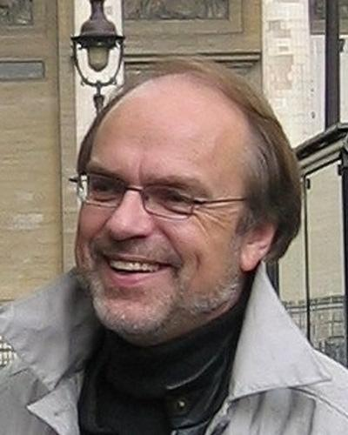
ALLV301: Det moderne dramaet
Peter Szondi /
Thornton Wilder
v/ Lars Sætre

Slide 2
Innledende hilsen fra et hjørne av hjemmekontoret

Slide 3
Innhold
(1) Peter Szondis teori om det moderne dramaet
(2) Analytiske kommentarer til Thornton Wilder: Our Town

Slide 4
Prolegomena til Peter Szondis teori om det moderne dramaet © 2020 Lars Sætre, Universitetet i Bergen

